Slide 1

Имя
числительное
Как
часть речи
Урок
русского языка
в 6 классе
Учитель ГБОУ СОШ 7 УМИ
Феоктистова С.А.

Slide 2
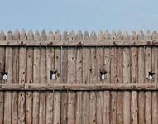
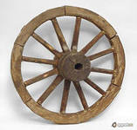

Угадай-ка и сформулируй цель на этот урок.
1. Четыре братца друг за другом бегут, все никак не догонят.
2. Один бежит, второй – лежит, третий – кланяется.
3. Сто один брат в один ряд вместе связаны стоят.
3
2
1

Slide 3
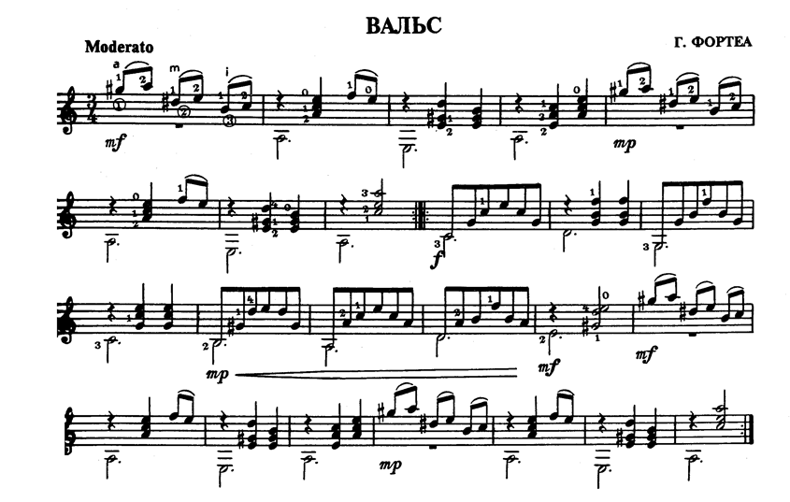

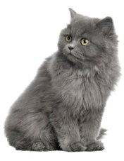
4. У него четыре лапки,
И на каждой есть царапки.
Двое чутких есть ушей.
Он – гроза для всех мышей.
5. Семь ступенек, лесенка,
На ступеньках – песенка.
6. Хоть имеет он три глаза,
Но не смотрит всеми сразу,
А глядит на нас одним,
Ну, а мы – следим за ним.

Slide 4
– Прочитайте текст.
Мы живём в 21-ом корпусе. Садоводы заказали для нашего участка 10 яблонь, 20 вишен и 70 кустов смородины.
100 саженцев разделили на 5 равных частей и разместили их на 22-ой делянке огромного сада.
Около 4-ого участка распустилось семейство ландышей в 1-ый день мая. Ребята из 3-его звена взяли цветы под охрану.
- На какой вопрос отвечают выделенные слова?
Что они обозначают?

Slide 5
Имя числительное — это часть речи, которая обозначает количество предметов, число, а также порядок предметов при счёте. Числительное отвечает на вопросы сколько? или какой по счету?
По значению
По словообразованию
количественные
простые (пять, пятый)
целые
дробные
сложные (пятьдесят, пятидесятый)
собирательные
составные
(две пятых)
порядковые

Slide 6
Дополните написанное на доске и назовите разряд числительных.
Семь раз отмерь - один раз отрежь.
Два сапога - пара.
Первое слово дороже второго.
Не имей сто рублей,
а имей сто друзей.
Семь бед - один ответ.

Slide 7
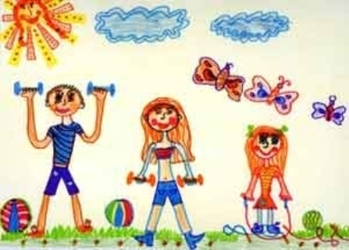

Веселая разминка!

Slide 8
Четвёртое лишнее!
слово, которое не является числительным,
Удали, нажав на него
четыре
четвёрка
четвёртый
четыре пятых
двойка
два
одна вторая
второй
десятый
десятыми
десять
удесятерить
сотка
сотый
сто три
пять сотых

Slide 9
В предложении количественные числительные в сочетаниях с именами существительными в формах И.п. и В.п являются одним членом предложения, часто выступают в роли подлежащего и сказуемого:
На столе стояли три чашки.
Мы - два грозой зажжённые ствола.
Также бывают определениями, реже – обстоятельствами.
На столе не хватало трех чашек.
Сочетание порядкового числительного с существительным не является одним членом предложения. Например: Люблю вечерний свет, и первые огни, и небо бледное, где звёзд ещё не видно.

Slide 10
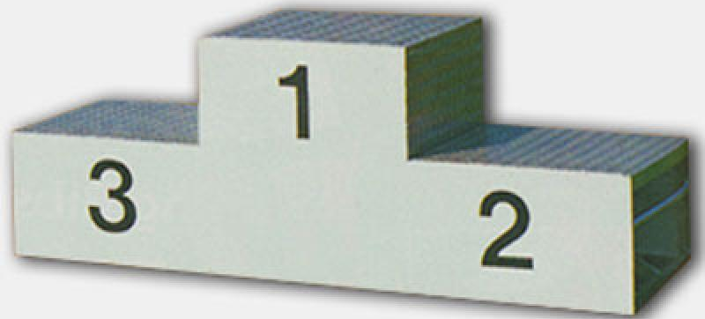
Оцени свою работу на уроке и займи
место на пьедестале!

Slide 11
Домашнее задание:
§ 67;
записать по 20 примеров названий (книг, кинофильмов, мультфильмов, музыкальных произведений), в состав которых входят имена числительные.

